Slide 1

Дизайн и визуални тенденции в рекламата
Валентин Недев

Slide 2

Визуални тенденции
За жалост визуалните тенденции в рекламата през 2025–2026 г. са силно повлияни от изкуствения интелект (AI), стремежа към автентичност и необходимостта от хипер-персонализация.

Slide 3
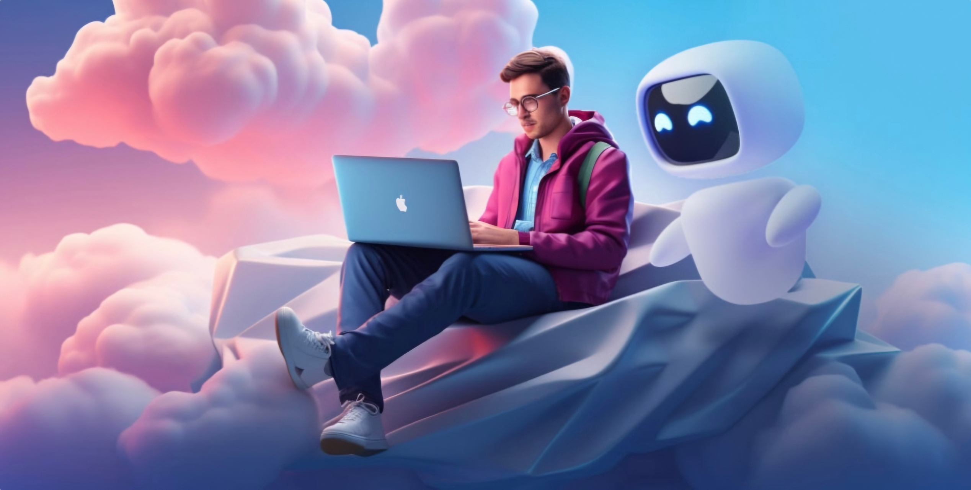
AI рекламите са предпочитани заради факта че са бюджетни и въздействащи едновременно. Генерират се за секунди, но на аудиторията ù е писнало от тях.

Slide 4
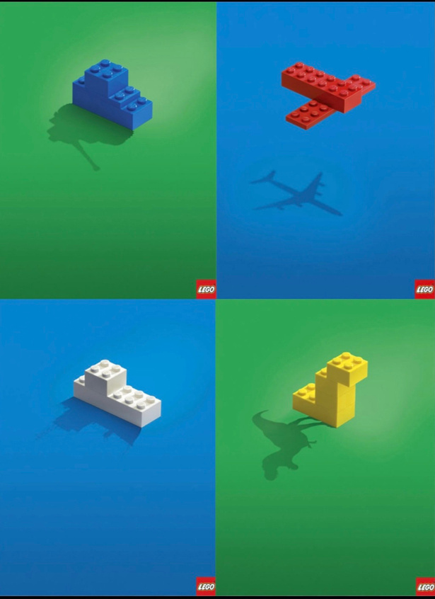
Минимализъм
  Типографски минимализъм
  Символизъм с продукта
Основните му характеристики днес включват много свободно пространство (negative space), ограничена цветова палитра и интелигентно използване на логото.

Slide 5
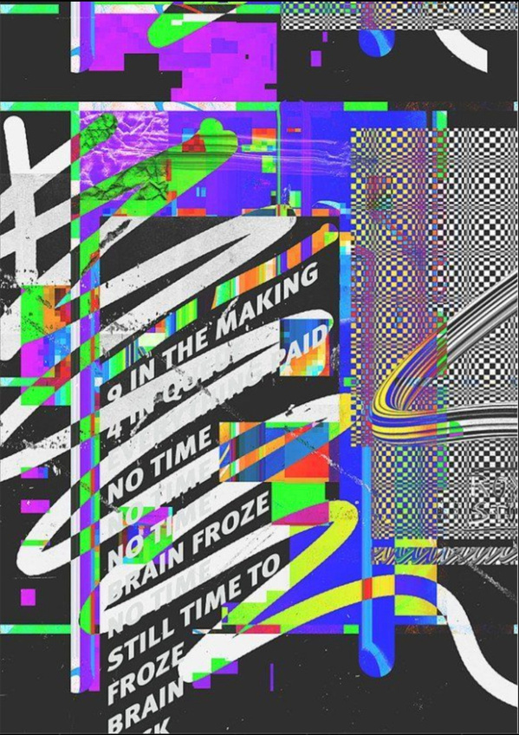
Максимализъм
Тоталната противоположност на минимализма.
Наслояване на много цветове, различни шрифтове, хаотични колажи и наситени композиции. Всичко е „твърде много“ и крещящо.

Slide 6
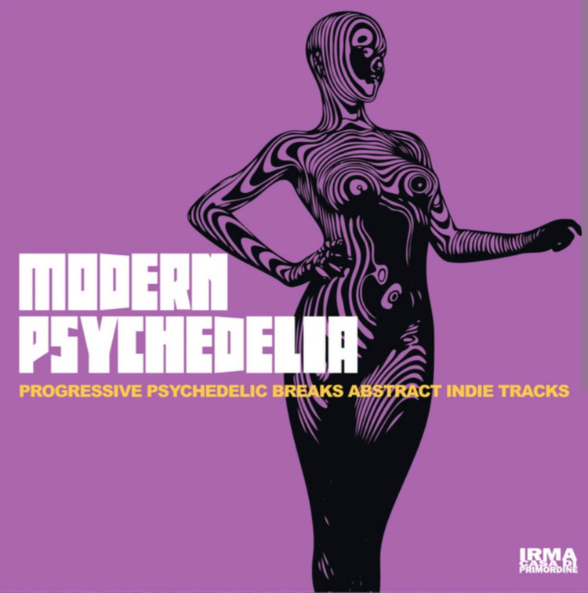
Психеделичен сюрреализъм
Силно наситени цветове, „течащи“ форми, хипнотични десени и разтопени шрифтове.
  Изглежда приключенско и провокира въображението. Често се използва в реклами на напитки, фестивали и козметика за младежи.

Slide 7
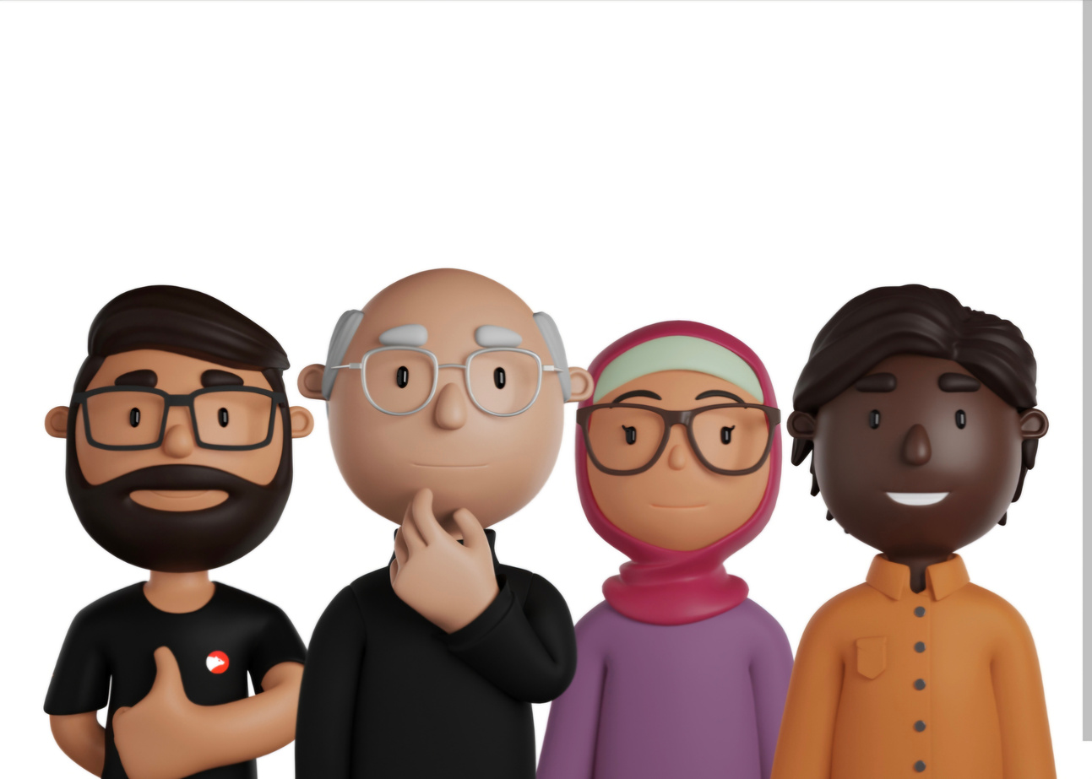
„пластилин“
Това са герои и обекти, които изглеждат като направени от мек пластилин или надуваема гума. Всичко е закръглено, обемно и приятелско.
  Защо работи: Прави сложните технологии да изглеждат лесни за ползване и достъпни.

Slide 8
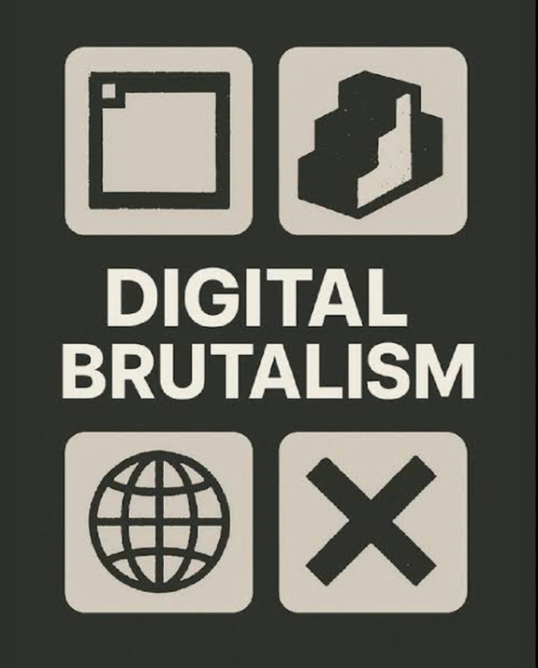
Дигитален брутализъм
Груби линии, системни шрифтове (като на стар компютър), ярки контрасти (черно и неоново зелено), липса на сенки или градиенти. Изглежда сякаш сайтът или рекламата още се зареждат.
  Защо работи: Излъчва сурова искреност и „ъндърграунд“ усещане. Използва се много от стрийт етикети и технологични стартъпи.

Slide 9
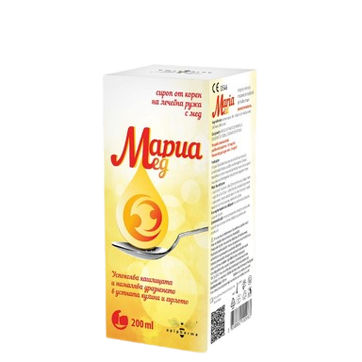
Благодаря за вниманието

Slide 10
https://www.canva.com/design/DAHEX8qkecI/Rt2evumJ06_2Q2x8kz0YVQ/edit

